Slide 1
Оптимізація процесу адаптації першокурсників до ЗВО
Керівник психологічної служби ДВНЗ ПДАБА
доктор філософії
Складановська Марина Григорівна

Slide 2
Ломка динамічних стереотипів при переході від шкільної до системи навчання у вищій школі, зміна побутових умов для іногородніх студентів, нове соціальне середовище - усе це супроводжує першокурсника і вимагає формування психологічних механізмів адаптації особистості вчорашнього школяра до нових умов життя і діяльності. Цей процес найчастіше буває болісним, викликає стресові ситуації, занижену самооцінку або, навпаки, бажання самоствердитися в новому колективі з проявами девіантної поведінки (розв'язність, зухвалість, алкоголь, нікотин, наркотики).

Slide 3
У нашому дослідженні ми розглядали адаптацію першокурсника до вищого навчального закладу як багатовекторну модель, що складається, принаймні, з наступних складових:
• Організаційна;
• Академічна (дидактична);
• Соціально-психологічна.
Тривалість цього процесу не завжди обмежується першим роком навчання. Іноді адаптація студента до нових умов, створення колективу групи продовжується протягом і другого року навчання.

Slide 4

Організаційна складова процесу адаптації

Slide 5
Організаційна складового процесу адаптації пов'язана, перш за все, з одержанням студентом інформації про розклад занять, місце знаходження аудиторій, бібліотек, кабінетів і лабораторій, консультації викладачів, організацію навчального процесу і контролю (ці ускладнення в перші місяці навчання в університеті відзначили 95% опитаних).

Slide 6
Ми пропонуємо кураторам зробити план розташування аудиторій і служб академії й надіслати всім першокурсникам. Не проходьте повз зграйки «новоспечених» студентів, які непорозуміло озираються в коридорах в пошуках аудиторій, навіть якщо це не ваша група і не ваш факультет. Допоможіть, роз’ясніть!

Slide 7
Психологічна служба пропонує провести першу кураторську годину у форматі самопрезентації кожного зі студентів і куратора. Психолог може допомогти створити більш невимушену атмосферу, розповісти про закони першого враження, невербальну комунікацію.

Slide 8
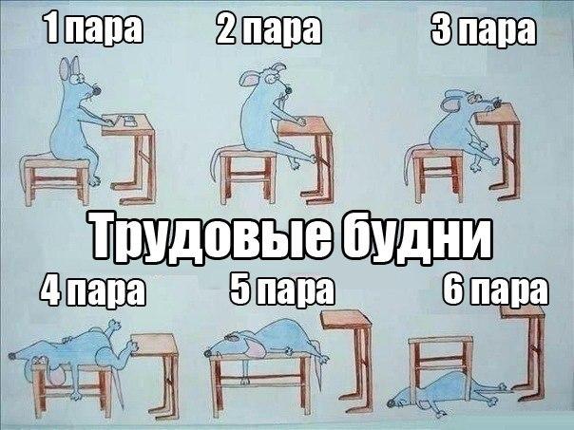
Академічна (дидактична) складова адаптації

Slide 9
Найважливіші труднощі у навчанні на першому курсі – це обсяг навчального матеріалу, який значно перебільшує програму одного року в школі. Основне значення набувають пошук, переробка і розуміння інформації.
Основні навички й уміння самостійної роботи повинні формуватися в середній школі, однак найчастіше цього не відбувається.

Slide 10
Результати дослідження свідчать, що завдяки зусиллям викладачів, матеріал лекції вважають зрозумілим 67% опитаних, 90% вважають, що вони вміють конспектувати лекцію, хоча в дійсності це виявляються записи під диктування в повільному темпі. Конспектувати ж матеріал першоджерела, писати реферати вміють, за їх власною оцінкою, 51% опитаних.

Slide 11
Саме цей вектор процесу адаптації першокурсника є, на наш погляд, ключовою ланкою у формуванні цілісної соціально-професійної компетенції майбутнього фахівця, її інтелектуального й особистісного рівня.

Slide 12
В особистісному плані основним стає розвиток рефлексії студента, усвідомлення себе суб'єктом діяльності.
Психологічна служба ПДАБА проводить семінари-тренінги розвитку пам’яті, уваги, мислення, інтелекту. Також ми запрошуємо на індивідуальні консультації як студентів, так і кураторів, щоб з’ясувати академічні проблеми і знайти дидактичні шляхи їх розв’язання.

Slide 13

Соціально-психологічна складова адаптації

Slide 14
Перший рік навчання - це етап цілісного розвитку особистості, входження в нову соціальну роль. Бажання стати повноцінним членом нового колективу може гальмуватися як особистісними особливостями (боязливість, невміння спілкуватися, відсутність ініціативи), так і браком інформованості про позааудиторні заходи, студентське самоврядування, роботу клубів, секцій, центрів.

Slide 15
Психологічна служба ПДАБА проводить в групах тренінг-антистрес, тренінги спілкування, круглі столи «Я – цілий світ», «Психологія кохання», «Особливості чоловічої та жіночої психології», а також індивідуальні консультації психолога з особистих проблем.
Результати нашого дослідження подано на наступному слайді.

Slide 16
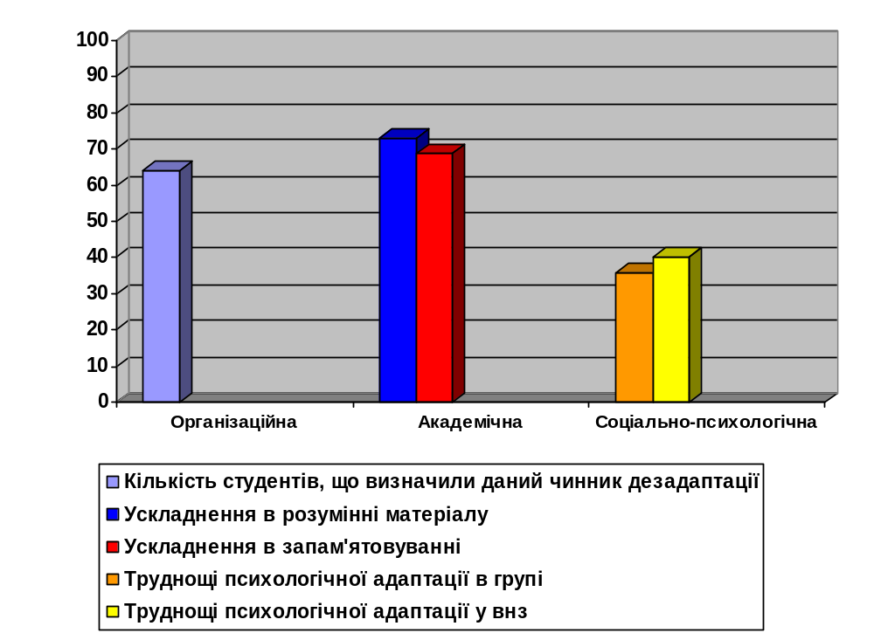

Slide 17

Розвиток творчої особистості

Slide 18
Необхідною умовою процесу адаптації першокурсника до вищого навчального закладу є розкриття творчого потенціалу кожного студента, розвиток його креативності.
Цьому сприяють впровадження в процесі навчання таких активних форм і методів його організації, що використовують проблемні ситуації, вправи на розвиток продуктивного і творчого мислення, індивідуалізацію рівня навчальних задач, відповідно до границі зони найближчого розвитку і зони актуального розвитку студента.

Slide 19
Розкрити свої творчі можливості, сформувати позитивну пізнавальну мотивацію студент може тільки в доброзичливій спокійній атмосфері, відчуваючи зацікавленість у його вдосконаленні, прагнення до розуміння його емоційного стану, його роздумів, його проблем.
Варто підкреслити, що всі інноваційні технології повинні задовольняти головній умові: бути здоров’язберігаючими.

Slide 20
Психологічна служба ПДАБА успішно проводить тренінги креативності та тренінги-антистрес для тих, хто висловлює зацікавленість у своєму розвитку та вдосконаленні.
Для викладачів також пропонуємо тренінги протидії емоційному вигорянню.

Slide 21
Підсумуємо вищезазначене.
Основна мета оптимізації процесу адаптації студента до вищого навчального закладу – це створення умов розвитку, самовдосконалення і розкриття творчого потенціалу особистості студента.
Підвищення мотивації і, як наслідок, зацікавленості і працездатності дозволяє компенсувати недостатній розвиток пізнавальних психічних процесів і інтелектуальних умінь учорашнього школяра.

Slide 22
Ми бачимо таки шляхи вирішення зазначених проблем:
• психолого-педагогічна підготовка кураторів студентських груп;
• впровадження інноваційних технологій в педагогічному процесі;
• підвищення психолого-педагогічної кваліфікації викладацького складу вищого навчального закладу;
• робота з обдарованою молоддю, розвиток креативності студентів в процесі навчання;
• розвиток студентської ініціативи і самоврядування;

Slide 23
• психологічне забезпечення методичної і навчально-виховної роботи у вищому навчальному закладі;
• психологічне супроводження розвитку особистості студента в процесі навчання: опанування навичок самостійної роботи, комунікативних навичок, розкриття психологічних особливостей розвитку власного творчого потенціалу, розв’язування особистісних проблем;
• створення в університеті атмосфери пріоритету знань, інтелекту, духовних цінностей, творчості.

Slide 24
Дякую за увагу.

